Slide 1
Suchen in statischen Texten
Moritz Port – Dominik Roßnagel – Tim Müller – Florian Abele

Slide 2
Einführung
Dynamische Texte
Texteditoren
Symbolmanipulatoren
Statische Texte
Literaturdatenbanken
Bibliothekssysteme
Gen-Datenbanken

Slide 3
Suchoperationen
Teilwortsuche
Präfix-Suche
Bereichs-Suche
Notes:
Teilwortsuche → bestimmt den kontrahierten Ort von a in T in Zeit O(a)
Präfix-Suche → Alle Vorkommen von Zeichenketten mit einem geg. Präfix
Bereichs-Suche → alle Zeichenketten innerhalb eines geg. Bereichs

Slide 4
Suffix-Bäume
Gerichteter Baum
Speichert alle Suffixe
Jede Kante mit Teilstring beschriftet
Jedes Blatt gibt Position des Teilstrings an
Blätteranzahl ist Anzahl der Symbole im String

Slide 5
Suffix-Bäume - Eigenschaften
Suche hängt nur von Wortlänge ab, nicht von Textlänge
Lineare Zeit und linearer Speicherverbrauch beim Aufbauen
Muss bei statischen Texten nur einmal aufgebaut werden

Slide 6
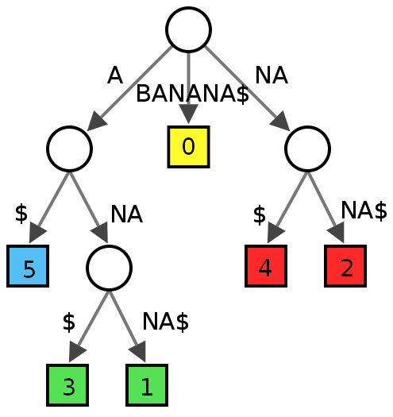
Suffix-Bäume - Konstruktion

Slide 7
Zielsetzungen
Exakte Wortsuche in statischem Text
Anzahl des gesuchten Wortes im Text
Optional:
Position des gesuchten Wortes im String (Index im String)
Position des gesuchten Wortes im Text (Zeile, Spalte)
Notes:
Vorerst: Beschränkung auf eine Exakte Wortsuche (d.h. nur ganze Wörter Finden, Leerzeichen als Seperatoren, und Satzzeichen vernachlässigen)
Ergebniss: Anzahl des Suchwortes in einem Text
Optional: Jeh nach vortschritt und Zeitaufwand
Ausgabe des Index im String
Ausgabe des Ergebniss im Text

Slide 8
Vorgehen
Hohe Testabdeckung
Suffix-Baum als Datenstruktur
Schneller Suchalgorithmus
Notes:
Von Anfang an eine hohe Testabdeckung um Fehler schnell zu finden und zu Beheben
Programm soll Worte eines Bestimmten Textes in Suffix-Bäume parsen.

Slide 9
Ziele
Schnelle Suche durch:
Eliminierung durch Länge des Suchwortes
Eliminierung durch falsche Endbuchstaben
Nicht lineare Suche durch Baumstruktur
Notes:
Durch diese Bäume können schnelle Suchalgorithmen realisiert werden
z.B. Wortlänge != Blätterzahl der Bäume
Wortvergleich von Hinten
Wörter müssen nicht linear durchsucht werden, denn sie sind als Suffix-Bäume vorhanden

Slide 10
Aktueller Stand
Travis-CI kann das Projekt per Cmake kompilieren und starten
Erste Version des Suffix-Baumes ist fertig
Momentan: Einlesen des Textes, sowie Umwandlung in gewünschte Form
Demnächst:
Steuerung per cmd/GUI
Andere Suchvarianten
Unit Tests

Slide 11

Vielen Dank für die Aufmerksamkeit

Slide 12
Quellen
http://unisci24.com/data_images/wlls/41/311949-question-mark.jpg
https://de.wikipedia.org/wiki/Suffixbaum
Thomas Ottmann, Peter Widmayer – Algorithmen und Datenstrukturen – 5.Auflage
https://en.wikipedia.org/wiki/Suffix_tree

